Slide 1
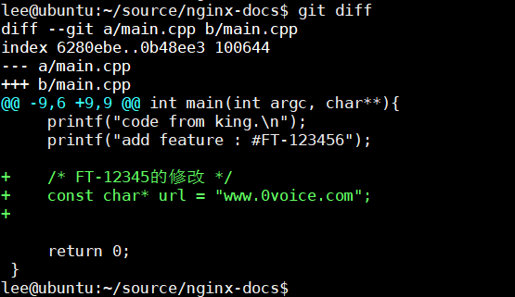
暂存修改
大家可能也遇到这么一种情况，你正在聚精会神地开发某个feature或者是在重构（FT-12345分支），但是突然线上冒出了一个
BUG，你是哪个牛逼的人，于是去解BUG，但是目前的修改怎么办才好呢？如果提交则会产生一个没有意义的commit。此时我们可以
使用git stash这个神器了。我保证你用了它之后会爱上它。
比如我现在FT-12345的分支上做了修改，内容如下：
现在我要切到master分支上去修改BUG了，那在切换到master分支前我们可以暂存修改，即：
git stash # 暂存修改
git stash pop # 从缓存里取出修改
调用git stash后就可以使用git checkout master分支上去修复bug了，修复完了之后再git checkout FT-12345后git stash pop

Slide 2
git stash的一些命令
$ git stash # 将工作区的修改保存到缓存区，默然取名为：
WIP on <branch_name> ： <latest_commit_id> <latest_commit_message>
$ git stash save <name> # 将工作区的修改保存到缓存区，且取名为name
$ git stash pop # 取出缓存区栈顶（即最近一次）的内容，并且会删除此次pop的内容
$ git stash list # 查看缓存里所有存储的修改
$ git stash apply stash@{X} # 取出stash里的内容，X为序号，但是不会删除stash@{X}
$ git stash drop stash@{X} # 删除stash@{X}
$ git stash clear # 删除缓存区里所有的记录

